Slide 1

Эпидемиологические исследования – основа для изучения распространенности факторов риска НИЗ в отдельном регионе и в
Российской Федерации в целом
Баланова Юлия Андреевна
Отдел эпидемиологии хронических неинфекционных заболеваний

Slide 2
Ведущие причины смерти в ХХ веке
Эпидемиологический переход - изменение баланса заболеваний в популяции с преимущественного доминирования инфекционных заболеваний к преобладанию неинфекционных заболеваний
Инфекционные заболевания
.
.
Неинфекционные заболевания
Начало
ХХ век
Конец
Notes:
Во второй половине ХХ века в странах с высоким и средним уровнем доходов населения за счет широкого использования антибиотиков и вакцин произошло принципиальное изменение основных причин смерти – на первый план вышли хронические неинфекционные заболевания (ХНИЗ), к которым относятся болезни системы кровообращения (БСК), онкологические и хронические бронхо-легочные заболевания, а также сахарный диабет. В конце ХХ - начале ХХI века внедрение эффективных противовирусных препаратов и контроль над малярией похожим образом изменило ситуацию и в странах с низким уровнем доходов населения.

Slide 3
НАЧАЛО XXI ВЕКА
Надвигаются эпидемии факторов риска: избыточной массы тела и ожирения, сахарного диабета, метаболического синдрома
Глобальная эпидемия НИЗ в мире нарастает

Slide 4
Неинфекционные заболевания и основные факторы риска
РАК
АГ
ДЛП
Гипергликемия,
Ожирение
ДИАБЕТ
БОД
ССЗ
Другие НИЗ
Нездоровая
диета
Физическая активность
Курение
Чрезмерное потребление алкоголя
Недостаток
питания
Notes:
The following four types of NCDs ‐ cardiovascular diseases, cancers, chronic respiratory diseases and diabetes ‐ make the largest contribution to mortality and overall disease burden in the majority of developing countries and in those economies currently undergoing growth or shrinkage. These diseases are largely preventable if effective steps are taken to reduce four common lifestyle risk factors, namely: tobacco use, unhealthy diet, physical inactivity and excessive alcohol consumption.
The socio-economic impact is staggering. All countries in the world, regardless of GDP, are concerned with saving money in the health sector. This is due to structural debt, the recent global financial crisis as well as the high costs spent on health in all countries and the rise in elderly populations and in chronic disease. This has led to a major push in all countries to find innovations that save money within this sector.

Slide 5
ПОНЯТИЕ ЭПИДЕМИОЛОГИЧЕСКОГО
МОНИТОРИНГА И ЕГО ЦЕЛИ
Распространенность,
затраты системы здравоохранения и др.
Ущерб заболеваний:
социальный и экономический
Этиологические факторы, ФР заболеваний
Планирование
в системе здравоохранения, включая распределение ресурсов
Этиологию и причинно-следственные связи
Внедрение вмешательства/технологии
Распространенность применения новой технологии
Динамика распространенности факторов риска/ заболеваемости
Эффективность программы/вмешательства

Slide 6
Популяция и выборка
Популяция = совокупность
населения, обладающего
данным признаком
Выборка - часть популяции,
полученная путем отбора по
одному или нескольким
признакам

Slide 7
ЭССЕ-РФ-1 и ЭССЕ-РФ-2
Севастополь
ЭССЕ1
ЭССЕ2

Slide 8
ЭССЕ-РФ-3
Севастополь
ЭССЕ3

Slide 9
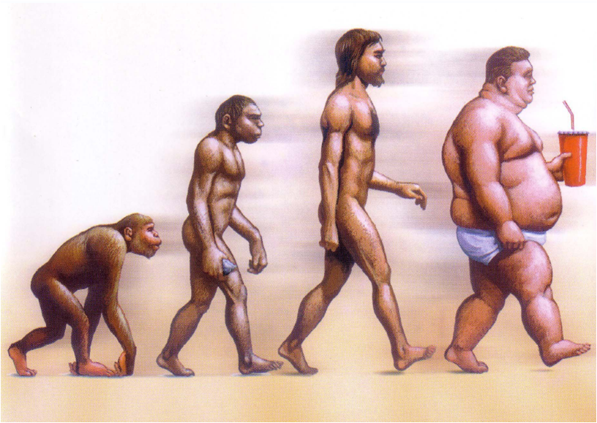
Ожирение
Notes:
Ожирение – фактор риска, распространенность которого неуклонно растет в мире. К 2030 году по оценкам экспертов ВОЗ в мире будет проживать до 1,1 млрд. лиц с ИМТ более 30
В 2008г в России было 26,5%
ДЕФИЦИТ МАССЫ<18,50
Недостаточная масса тела 16,00 - 18,49
НОРМА18,50 - 24,99
Избыточный вес>25,00
Предожирение25,00 - 29,99
ОЖИРЕНИЕ>30,00
Ожирение первой степени 30,00 – 34,99
Ожирение второй степени 35,00 - 39,99
Ожирение третьей степени>40,00

Slide 10
Частота избыточной массы тела и ожирения растет во многих странах, в большей мере – в развитых странах, чем в развивающихся
Число лиц, имеющих избыточную МТ и ожирение превосходит количество голодающих в мире
В Глобальном плане действий по профилактике неинфекционных заболеваний (ВОЗ) говорится о снижении распространенности ряда ФР, таких, например, как употребление табака, низкая физическая активность. Однако среди добровольных целей пока не стоит снижение распространенности ожирения, говорится лишь о прекращении роста числа случаев
Известно, что более 50% из 671 млн. лиц с ожирением в мире проживает в 10 странах – США, Китай, Индия, Россия, Бразилия, Мексика, Египет, Германия, Пакистан и Индонезия
С 1980 года распространенность ожирения в мире удвоилась, параллельно растет распространенность сахарного диабета
Notes:
Как показала Maria Ng в системном анализе, частота избыточной массы тела (МТ) и ожирения растет во многих странах [2], в большей мере – в развитых странах, чем в развивающихся, а число лиц, имеющих этот фактор риска превосходит количество голодающих [3]. В Глобальном плане действий по профилактике неинфекционных заболеваний (ВОЗ) говорится о снижении распространенности ряда факторов риска (ФР), таких, например, как употребление табака, низкая физическая активность. Однако среди добровольных целей пока не стоит снижение распространенности ожирения, говорится лишь о прекращении роста числа случаев [4]. Известно, что более 50% из 671 млн. лиц с ожирением в мире проживает в 10 странах – США, Китай, Индия, Россия, Бразилия, Мексика, Египет, Германия, Пакистан и Индонезия, и за проанализированные 33 года не выявлено страны, где эти показатели снижались бы.
С 1980 года распространенность ожирения в мире увеличилась в 2 раза, параллельно растет распространенность сахарного диабета. Среди лиц старше 18 лиц в 2014 г. 39% имело избыточную массу тела, а 13% – ожирение. Причем эта проблема актуальна уже в детском возрасте – свыше 41 миллиона детей до 5 лет страдают избыточной массой тела либо уже ожирением [5]. Распространенность ожирения у детей в мире значимо выросла в течение одного поколения и затронула многие регионы нашей страны [6,7].
Для оценки массы тела в популяционных исследованиях наиболее широко используются индекс массы тела (ИМТ), а также окружность талии (ОТ) для оценки абдоминального ожирения. Медицинская общественность обсуждает возможность включения ожирения в параметры Шкал риска [12]. В последнее время идет постоянная дискуссия об индикаторах, которые будут наиболее точно отражать норму, когда мы говорим о массе тела. Причиной этого обсуждения является так называемый «парадокс ожирения» – U-образная кривая смертности в зависимости от показателей ИМТ, когда самый низкий риск общей и сердечно-сосудистой смертности отмечается в группе лиц с избыточной МТ [13,14]. Однако, когда мы говорим о связи массы тела таким фактором риска как артериальная гипертензия (АГ), то риск развития этого социально-значимого заболевания растет параллельно увеличению массы тела [15]. То есть можно говорить о тесной линейной связи ожирения и АГ, следовательно, влияя на такой модифицируемый ФР, как ожирение, можно воздействовать на связанную с ним АГ.

Slide 11
Распространенность ожирения среди мальчиков и девочек 5-19 лет в мире: динамика
Abarca-Gómez, L. et al. (2017). Worldwide trends in body-mass index, underweight, overweight, and obesity from 1975 to 2016: a pooled analysis of 2416 population-based measurement studies in 128,9 million children, adolescents, and adults. The Lancet, 390(10113), 2627-2642.
Notes:
Global age-standardised prevalence of obesity increased from 0·7% (0·4–1·2) in 1975 to 5·6% (4·8–6·5) in 2016 in girls, and from 0·9% (0·5–1·3) in 1975 to 7·8% (6·7–9·1) in 2016 in boys; the prevalence of moderate and severe underweight decreased from 9·2% (6·0–12·9) in 1975 to 8·4% (6·8–10·1) in 2016 in girls and from 14·8% (10·4–19·5) in 1975 to 12·4% (10·3–14·5) in 2016 in boys.
the rate of increase in childhood obesity in many countries has been greater than the rate of increase in adult obesity.
Abarca-Gómez, L. et al. (2017). Worldwide trends in body-mass index, underweight, overweight, and obesity from 1975 to 2016: a pooled analysis of 2416 population-based measurement studies in 128· 9 million children, adolescents, and adults. The Lancet, 390(10113), 2627-2642.

Slide 12
Распространенность избыточной массы тела и ожирения среди детей РФ (5-19 лет), %
Тутельян В. А. и соавт. Распространенность ожирения и избыточной массы тела среди детского населения РФ: мультицентровое исследование. Педиатрия. Журнал им. ГН Сперанского, 2014, 93(5), 28-31
Notes:
Обследованы 5182 детей (2696 мальчиков, 2486 девочек) в возрасте 5 (n=1889), 10 (n=1670) и 15 лет (n=1623), Распространенность избыточной МТ и ожирения у обследованных детей соста-
вила в среднем 19,9 и 5,6% соответственно.
Распространенность избыточной МТ и ожирения оказалась сходной в различных
регионах РФ, составив в Астрахани 18,8 и 4,7%, в Екатеринбурге – 20,7 и 5,3%, в Красноярске –
22 и 6,7%, в Санкт-Петербурге – 18,7 и 5,9%, в Самаре – 19,4 и 6% соответственно

Slide 13
Динамика распространенности ожирения во Франции (1997-2006)
Charles M. A., Eschwège E., Basdevant A. Monitoring the obesity epidemic in France: the Obepi surveys 1997–2006 //Obesity. – 2008. – Т. 16. – №. 9. – С. 2182-2186.
Notes:
Старше 18 /// Достоверный рост с 80х
The results of the first Obepi surveys were one of the arguments that prompted the French government to implement
Nutrition and Health National Plans for the period 2001–2005 and 2006–2008 (http://www.sante.gouv.fr/htm/pointsur/ nutrition), with specific goals: to inform the population on
healthy food choices and the benefit of physical activity, to develop the nutritional monitoring of the population, to screen and treat obesity and its related complications, and to encourage research in human nutrition

Slide 14
Динамика распространенности ожирения среди лиц старше 20 лет в США (2007-2016)
Hales C. M. et al. Trends in Obesity and Severe Obesity Prevalence in US Youth and Adults by Sex and Age, 2007-2008 to 2015-2016 //Jama. – 2018. – Т. 319. – №. 16. – С. 1723-1725.
Notes:
The National Health and Nutrition Examination Survey (NHANES)

Slide 15
Ожирение в Беларуси по данным Национального статистического комитета
Черевко, А. Н. и соавт. Проблема ожирения у взрослого населения Республики Беларусь: возрастной, половой и социальный аспект. Вопросы организации и информатизации здравоохранения, 2015 (3), 68-70.

Slide 16
Распространенность ожирения в РФ – от середины 90-х к настоящему моменту
По индексу массы тела
Абдоминальное ожирение
Шальнова С.А. , Деев А.Д. Масса тела у мужчин и женщин (результаты обследования российской, национальной, представительной выборки населения). КВТП, 2008; 7(6), 60-63.
Шальнова, С. А., Деев, А. Д., Баланова, Ю. А. и соавт. Двадцатилетние тренды ожирения и артериальной гипертонии и их ассоциации в России. КВТП, 2017,16(4), 4-10.

Slide 17
Распространенность ожирения в регионах РФ
Ожирение по ИМТ
Абдоминальное ожирение
Баланова Ю.А., Шальнова С.А. и соавт. Ожирение в российской популяции – распространенность и ассоциации с факторами риска хронических неинфекционных заболеваний. РКЖ 2018, данные ЭССЕ-РФ-2

Slide 18
Распространенность избыточной массы тела и ожирения среди мужчин и женщин РФ – обследование с использованием адаптированной методологии STEPS (2018—2019 гг.), %
Избыточная МТ
Ожирение
В печати: Поведенческие факторы риска в российской популяции: результаты обследования по модифицированной методологии STEPS. Ж. Профилактическая медицина
Notes:
избыточная МТ (ИзбМТ) определялась как 25,0≤ИМТ≤29,9, ожирение — при значении ИМТ≥30,0

Slide 19
Экономический ущерб, ассоциированный с ожирением в РФ (2016 год)

Slide 20


Slide 21

Курение
Notes:
Курение известно с давних времен. Широкое распространение использования высушенных листьев травы для курения, привезенных кораблями Колумба в конце XV века, получило из-за приписываемых им в те времена целебных свойств. Но почти сразу, параллельно с распространением табакокурения, начала развиваться борьба с этой привычкой. Еще в 1604г. английский король Яков I опубликовал труд «О вреде табака», который завершил словами «Курение – отвратительный для зрения, омерзительный для обоняния, вредный для мозга и опасный для легких обычай». Сегодня известно, что в мире табак убивает в год до 6 миллионов человек, нанося ежегодный экономический ущерб более чем полтриллиона долларов
В последние десятилетия вопросу табакокурения в России уделяется пристальное внимание. В последние годы государством были предприняты активные шаги по воздействию на эту проблему – Россия присоединилась к Рамочной конвенции ВОЗ (2003) по борьбе против табака, вступил в силу Федеральный закон от 23 февраля 2013 года № 15-ФЗ «Об охране здоровья граждан от воздействия окружающего табачного дыма и последствий потребления табака», большая часть положений которого претворяются в жизнь с 1 июня 2014г. Получены первые результаты проведения мониторинга мероприятий Федерального закона № 15-ФЗ в стране, выявившие как положительные стороны, так и проблемы этом поприще

Slide 22
Динамика курения по данным российских исследований 1993 - 2019
Notes:
https://www.who.int/tobacco/surveillance/survey/gats/gats_2016-rus-executive-summary-Ru.pdf
Росстат Выборочное наблюдение состояния здоровья населения в 2019 г.

Slide 23
Выживаемость мужчин и женщин
в зависимости от статуса курения
Мужчины
Женщины
Не курит
Бросил
Курит
1.00
1.00
0.98
0.98
Выживаемость
Выживаемость
0.96
0.96
0.94
0.94
0
1
2
3
4
5
6
7
0
1
2
3
4
5
6
7
Время в годах от 2012 г.
Время в годах от 2012 г.
Попарные сравнения с поправкой Холма:
1-2 p=0.054;
1-3 p=0.000;
2-3 p=0.005
Модель Кокса c поправкой на возраст
 | Мужчины |  | Женщины
Статус курения | ОР | р | ОР | р
Не курит | реф | - | реф | -
Бросил | 1,26 | 0,238 | 1,41 | 0,166
Курит | 2,47 | 0,000 | 2,39 | 0,000
Попарные сравнения с поправкой Холма:
1-2 p=0.054;
1-3 p=0.000;
2-3 p=0.005

Slide 24
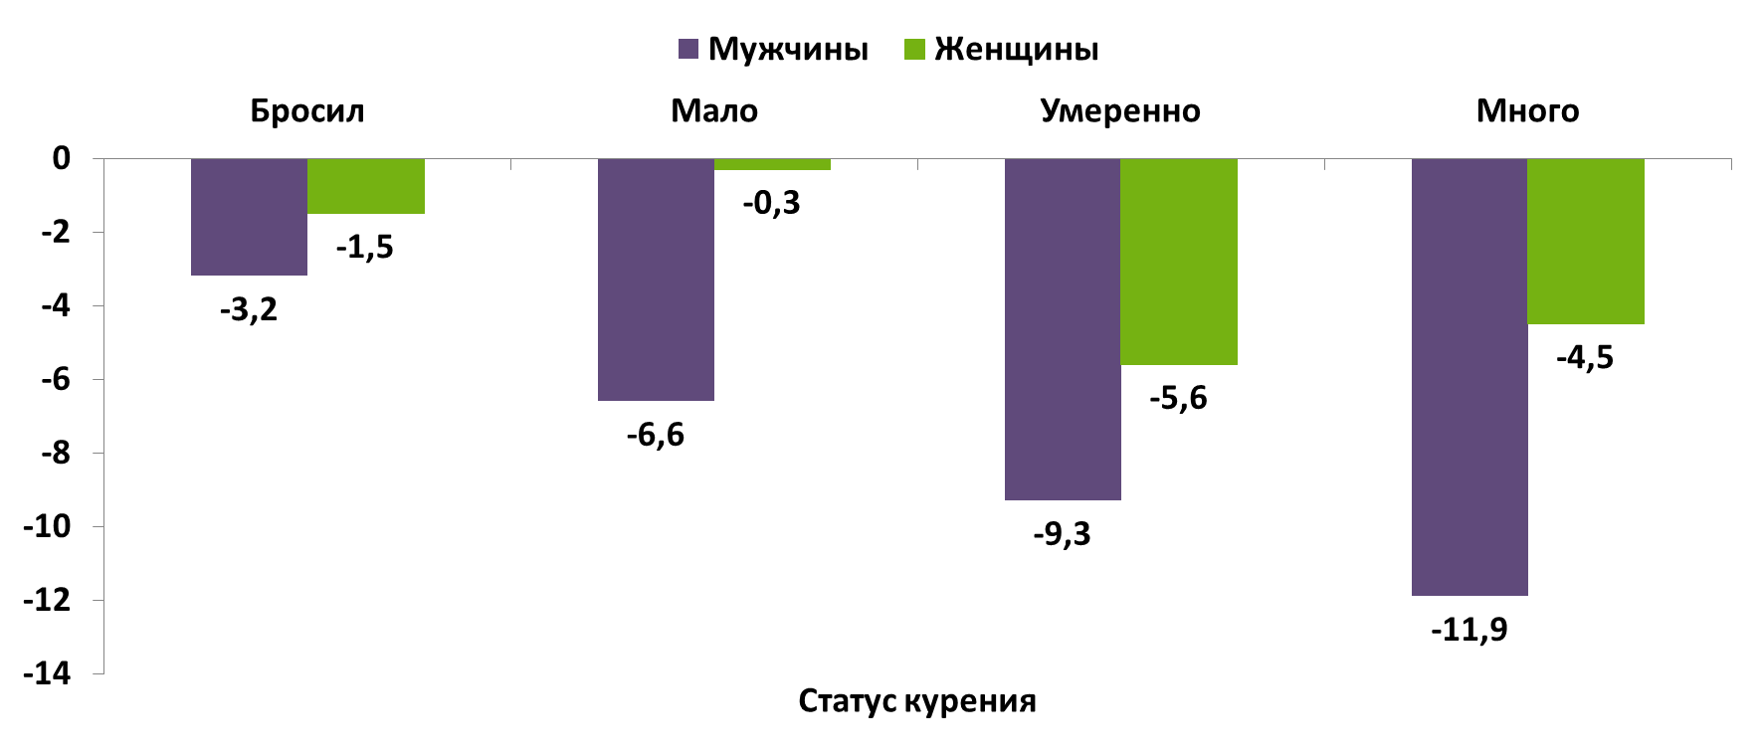
Потери продолжительности жизни в зависимости от статуса курения
(мужчины 35 лет и старше, женщины 45 лет и старше)

Slide 25
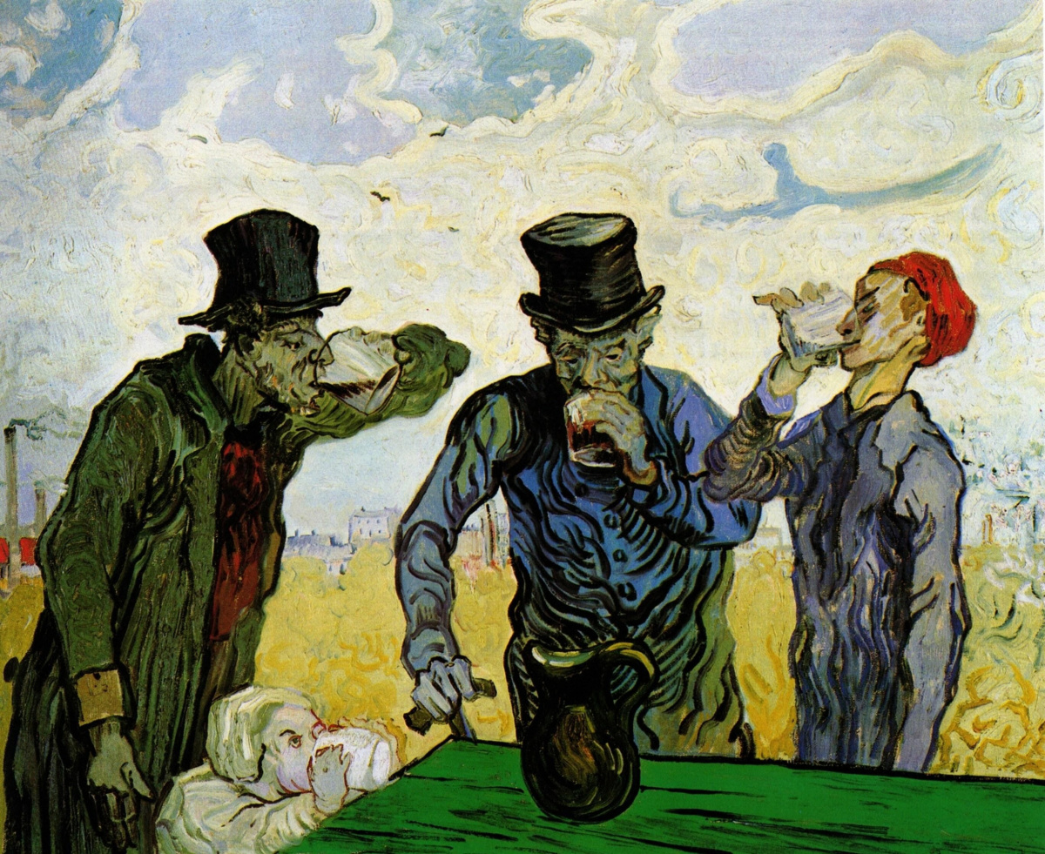
Пить или не пить?

Slide 26
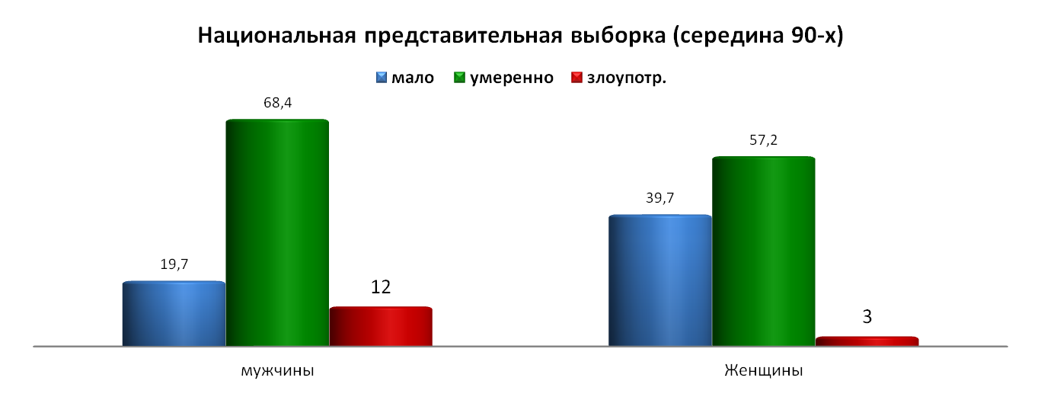
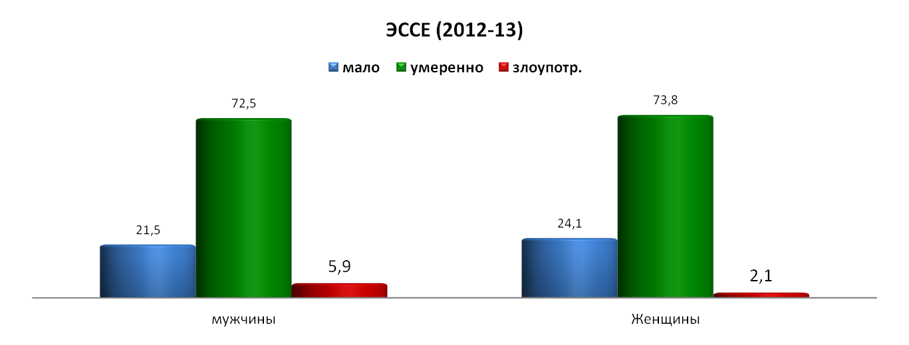
Уровень употребления алкоголя среди жителей РФ
Notes:
Около 70% населения РФ употребляет алкоголь преимущественно в умеренных количествах. Среди мужчин распространенность избыточного потребления алкоголя -5,9%. При чем в трех регионах –выше 11% злоупотребляют
При оценке этого показателя в разных возрастных группах показано, что наибольшая доля избыточно потребляющих алкоголь среди мужчин и женщин приходится на молодой и средний возраст.
Шальнова нац выборка

Slide 27
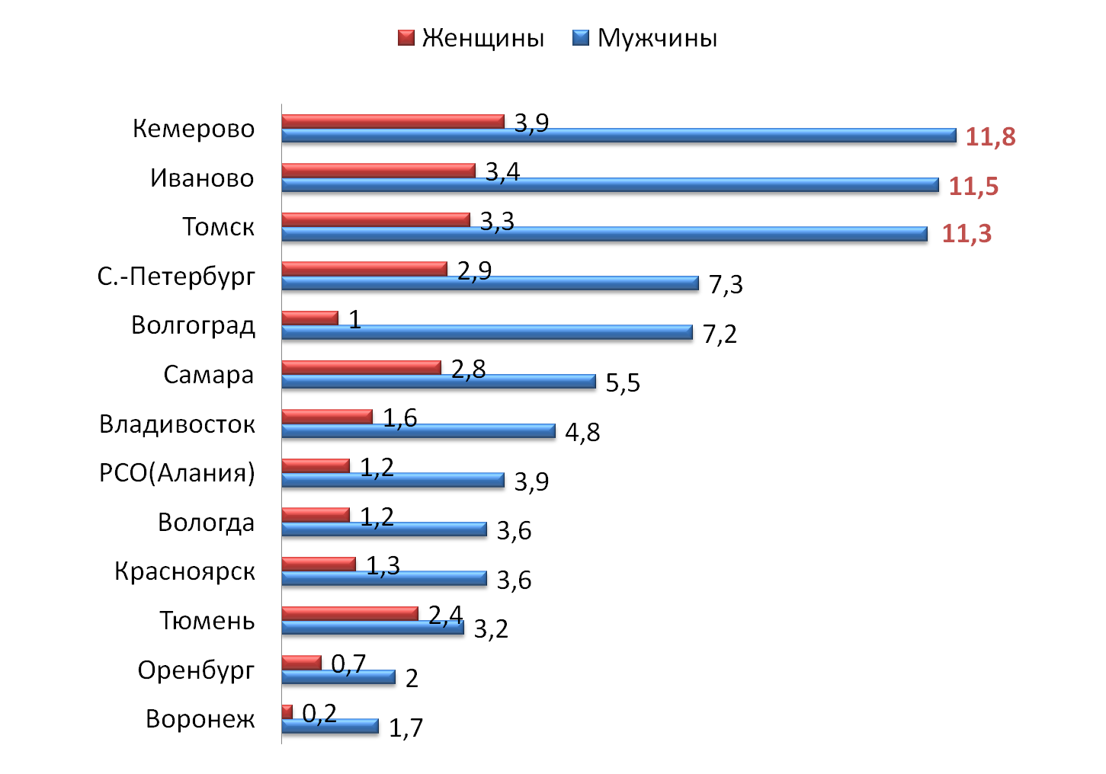
Частота чрезмерного употребления алкоголя (%)
ЭССЕ-РФ

Slide 28

Низкая физическая активность

Slide 29
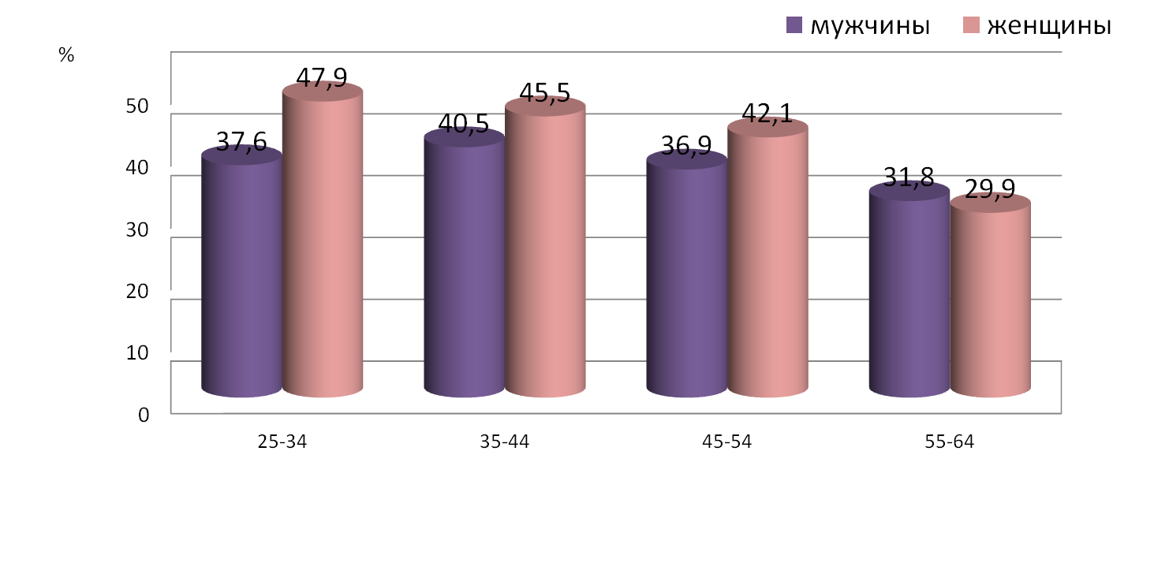
Распространенность низкой физической активности среди россиян: мужчины – 37%, женщины – 42%
ЭССЕ-РФ
Notes:
Уровни НФА высоки практически во всех странах. В 2008 г. распространенность НФА среди населения США и Восточного Средиземноморья превысила 40%. Распространенность НФА в России за последние годы увеличилась (по данным ВОЗ в 2008 году этот показатель составлял 20,8%
По данным исследования ЭССЕ, распространенность НФА в российской популяции составила в среднем 39,8%, что выше средней распространенности НФА в мире, которая в 2011 г., по данным ВОЗ, составила 31%
Наибольшая частота отмечена в 25-44 года, в этом мы близки к развивающимся странам Азии, где наиболее активны лица старше 60 лет. Это, вероятно, обусловлено не только особенностями современного рабочего процесса, развитием транспорта на что повлиять невозможно, но и характером досуга, что подвергается коррекции при целенаправленных усилиях.
Более высокий уровень физической активности нами отмечен среди лиц с высшим образованием, причем образовательный градиент был в большей степени выражен у женщин по сравнению с мужчинами.

Slide 30
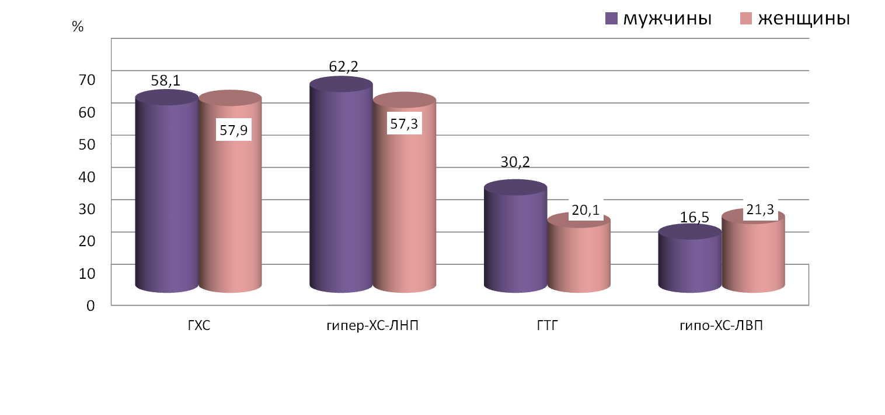
Распространенность нарушений липидного обмена среди россиян
ЭССЕ-РФ
Notes:
Распространенность гиперхолестеринемии (уровень общего ХС ≥ 5,0 ммоль/л)
Существенных различий между мужчинами и женщинами не выявлено, за исключением Красноярской области, где распространенность гиперхолестеринемии среди женщин (61,3%) превышала соответствующий показатель среди мужчин (46,4%); p<0.01.
В среднем распространенность повышенного уровня ХС ЛНП составляла 59,7%
Распространенность низкого уровня ХС ЛВП в среднем составила 19,5%
Частота повышенного уровня ТГ (ТГ> 1,7 ммоль/л) составила 30,2% у мужчин всей выборки, что было достоверно выше, чем у женщин - 20,1%
К значимым индикаторам риска сахарного диабета, отнесен повышенный уровень глюкозы крови (≥7,0 ммоль/л). Распространенность -4,7%
Следует отметить, что среди мужчин гипергликемия встречалась несколько чаще, чем среди женщин (5,6% и 4,1%, соответственно, p<0,01). Подобные гендерные различия характерны для большинства стран мира,
В то же время этот показатель во многих странах выше -в 2008 году в США повышенный уровень глюкозы крови выявлен у 12,3% лиц 25 лет и старше; в Германии – у 10,6%, в Японии – 7,7%; во Франции – 6,8% [10]. По прогнозам исследователей из университета Эдинбурга, распространенность сахарного диабета в мире растет и будет продолжать расти, ожидается, что в 2030 году количество больных достигнет 366 млн.человек [14].

Slide 31
Питание
мощный фактор воздействия на организм человека на протяжении всей жизни, который может стать как ФР развития хронических заболеваний, так и значимой протективной мерой.
Notes:
Например, средиземноморская диета, богатая оливковым маслом, свежими овощами и фруктами, а также рыбой дает снижение частоты сердечно-сосудистых событий среди лиц с высоким сердечно-сосудистым риском.

Slide 32

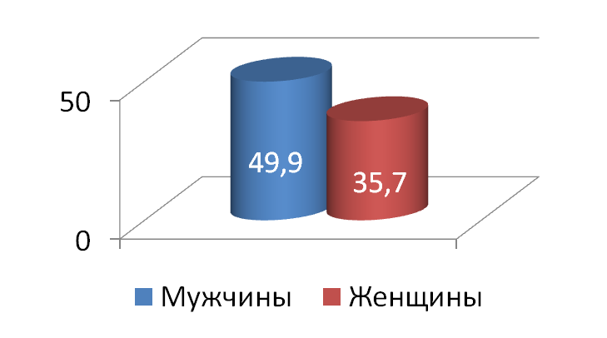
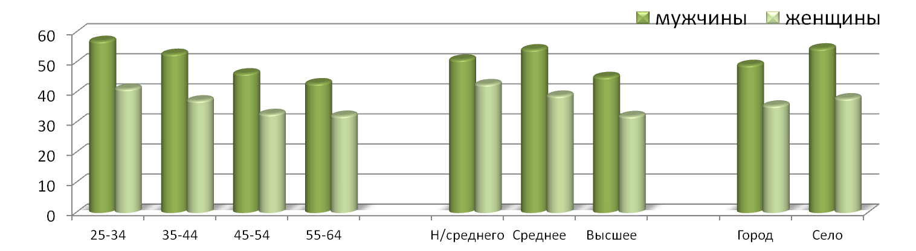
Распространенность недостаточного потребления свежих овощей и фруктов в российской популяции
%
ЭССЕ-РФ
Notes:
По оценкам ВОЗ, около трети всех ССЗ возникают из-за неправильного питания, которое обычно характеризуется избыточным потреблением животных жиров на фоне недостаточного потребления фруктов и овощей. Многочисленные исследования подтверждают роль употребления овощей и фруктов в снижении риска развития ССЗ и онкологических заболеваний. Регулярное потребление овощей и фруктов в рекомендованных объемах ассоциируется со снижением риска смерти на 42% [Oyebode O, Gordon-Dseagu V, Walker A. Fruit and vegetable consumption and all-cause, cancer and CVD mortality: analysis of Health Survey for England data J. Epidemiol. Community Health (2014) 0 (2014): jech-2013-203500v1-jech-2013-203500].
С увеличением возраста наши обследованные чаще употребляют овощи и фрукты. Обратная связь с УО-чем выше он, чем реже встречается недостаточное потр о и ф.
Неожиданным оказалось более низкое потребление свежих О и A среди жителей села. Однако, здесь,скорее всего играет роль сезонность-летом употребляются свежие, а зимой/весной/осенью –консервированные О и Ф

Slide 33

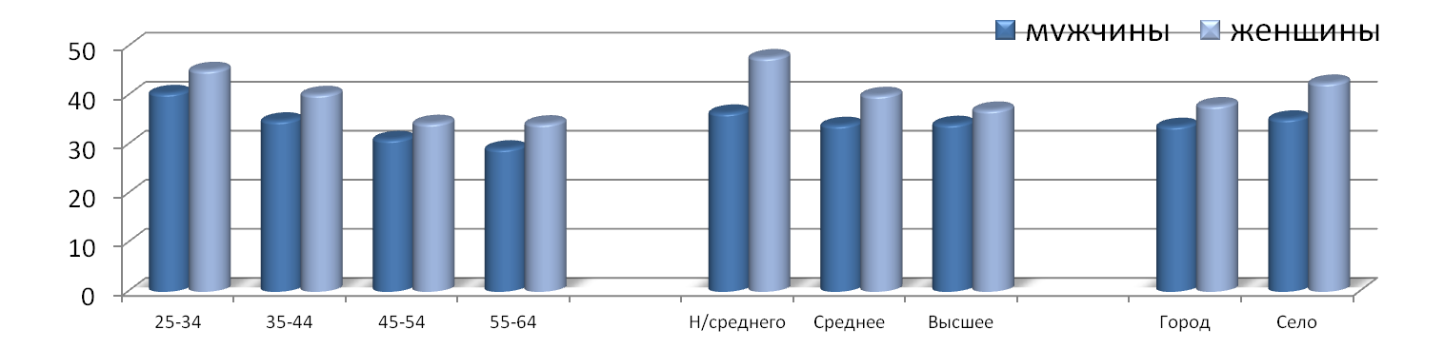
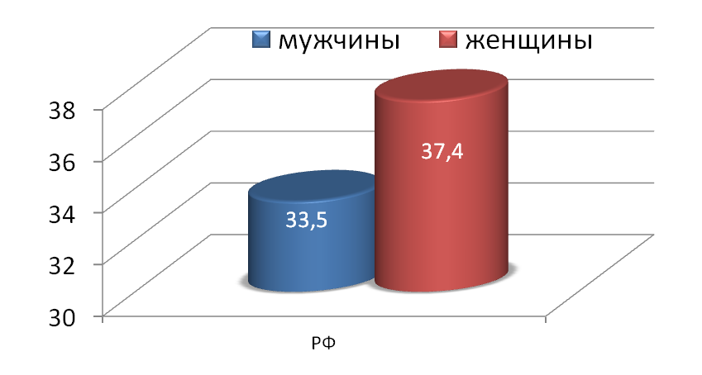
Распространенность недостаточного употребления рыбы и морепродуктов в российской популяции
%
%
ЭССЕ
Notes:
Нет сомнений в важности присутствия рыбы и морепродуктов в рационе человека.
Регулярное (не менее 2 раз в нед потребление ассоциировано со снижением на треть риска смерти от ИБС и инсульта (метаанализ He K, Song Y, Daviglus ML et al. Accumulated evidence on fish consumption and coronary heart disease mortality: a meta-analysis of cohort studies. Circulation. 2004 Jun 8;109 (22):2705-11
/// He K, Song Y, Daviglus ML, Liu K et al. Fish consumption and incidence of stroke: a meta-analysis of cohort studies. Stroke. 2004 Jul;35(7):1538-42. Epub 2004 May 20.
По материалам ЭССЕ – 35,8%, у женщин несколько чаще, чем у мужчин .
Недостаточно употребляют рыбу чаще лица молодого и среднего возраста. Чаще-это жители села. Чем выше УО-тем больше рыбы в рационе обследованных.

Slide 34

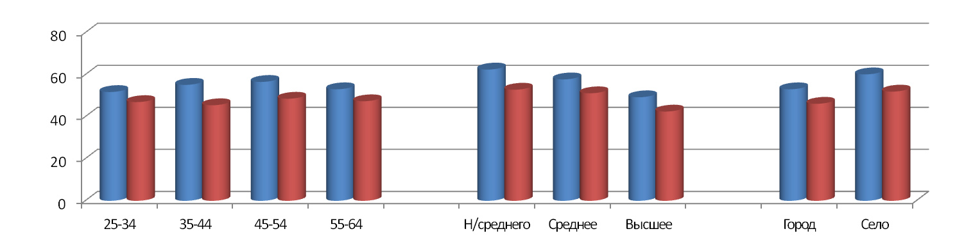
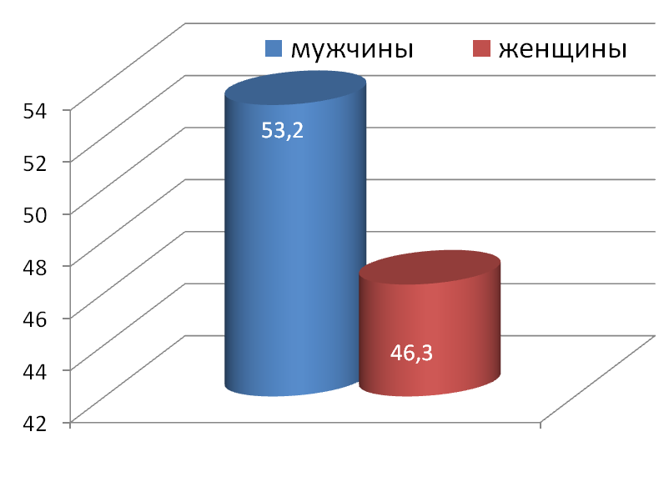
Распространенность избыточного потребления соли в российской популяции
%
%
ЭССЕ-РФ
Notes:
На сегодняшний день существуют убедительные доказательства ассоциации между избыточным употреблением соли (>5 г/сут) и риском развития ССЗ .
Ряд эпидемиологических исследований показал, что снижение потребления соли вызывает снижение артериального давления на популяционном уровне [He FJ, MacGregor GA. Reducing Population Salt Intake Worldwide: From Evidence to Implementation. Progress in Cardiovascular Diseases 52 (2010) 363–382].
Половина обследованных по программе ЭССЕ потребляет избыточное количество соли, чаще-мужчины, чем женщины
Выявлены четкие образовательные градиенты -наименьшая распространенность избыточного потребления соли выявлена у лиц с высшим образованием (45,1%). Кроме того, избыточное количество соли достоверно чаще встречается среди жителей села, чем среди горожан (54,9 и 48,9%).

Slide 35
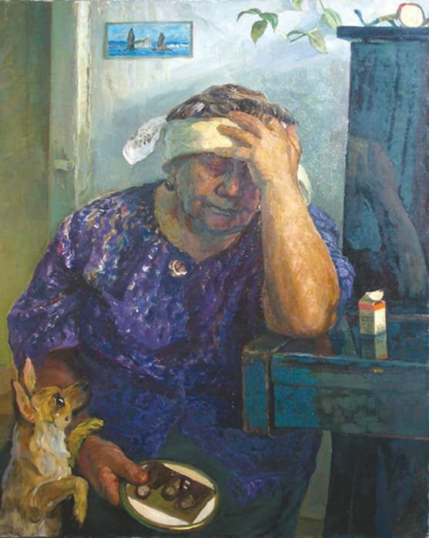
Артериальная гипертония
Артериальной гипертензией страдает 1,13 миллиарда человек в мире,
в России - более 42 млн человек
по вкладу в смертность АГ занимает первое место.
Больные умирают от ее осложнений
По данным Kerney et al (2005) число больных гипертонией с 2000 по 2025 гг увеличится на 60% и к 2030 году достигнет 2 миллиардов

Slide 36
Динамика стандартизованной по возрасту распространенности АГ в России
Среди населения России 25-64 лет в настоящее время 40,5 млн лиц с повышенным АД
Notes:
Отмечается достоверный рост частоты АГ за анализируемый период – в целом с 39,2% в середине 90-х и 39,5% в МАГ1, 39,7% в МАГ2 до 43,0% в ЭССЕ-РФ-1 и 44,2% в ЭССЕ-РФ-2. Отмечены достоверные гендерные различия – если в исследовании НПВ распространенность АГ была выше у женщин (женщины 41,1% vs 39,3% мужчины), то во втором десятилетии XXI века – у мужчин (мужчины 47,3% ЭССЕ-РФ-1, 49,1% ЭССЕ-РФ-2 vs женщины 39,6 и 39,9%, соответственно). Кроме того, за этот период в целом распространенность АГ у мужчин значимо возросла (р˂0.0005). Исследования ЭССЕ-РФ-1 и ЭССЕ-РФ-2 показали значимые территориальные различия – в целом более высокая частота АГ (свыше 50,%) отмечена в Воронежской, Тюменской и Рязанской областях, тогда так в Омской, Оренбургской, Самарской областях и Санкт-Петербурге не превысила 40%.
Охват приемом АГП увеличивался с исследования НПВ (21,6% мужчины, 46,7% женщины до МАГ2 (72,1% мужчины, 79,6% женщины), однако 2 среза исследования ЭССЕ показали более низкие цифры, например в ЭССЕ-РФ-2: 41,8% мужчины, 65,5% женщины. Эффективность лечения возросла от исследования НПВ (5,7% и 17,5%) к ЭССЕ-РФ-2 (42,9% мужчины и 53,7% женщины).

Slide 37
Распространенность АГ в РФ по исследованиям ЭССЕ1 и ЭССЕ2

Slide 38
Повозрастная распространенность АГ в исследовании ЭССЕ1

Slide 39
Распространенность АГ (%), средние показатели АД в зависимости от возраста
SAHR, 2016
Notes:
Уровень САД растет, распространенность АГ выше

Slide 40
Распространенность гипертонии, частота приема препаратов, эффективность лечения, контроль АГ
Евростандарт
Бойцов СА и соавт, 2014

Slide 41
Повозрастные особенности АГ по данным ЭССЕ-2

Slide 42
Доля лиц, принимающих АГП среди мужчин и женщин, имеющих АГ в РФ в динамике

Slide 43
Классы антигипертензивных препаратов, назначаемые в РФ
ЭССЕ РФ

Slide 44
Динамика эффективности лечения АГ среди мужчин и женщин в российской популяции

Slide 45
Экономический ущерб, ассоциированный с АГ в общем ущербе от каждого анализируемого
ХНИЗ и в целом (в млрд. рублей и %)
НМИЦ ПМ, в печати

Slide 46
Здоровый образ жизни (ЗОЖ)
образ жизни, снижающий риск серьезного заболевания или преждевременной смерти.
Всемирная организация здравоохранения.
Здоровый образ жизни. 1999. 28 с. http://apps.who.int/iris/handle/10665/108180
Notes:
В мире в последние годы не ослабевает интерес к здоровому образу жизни и критериям оценки приверженности к нему. Широкое обсуждение идет о перечне индикаторов, на основе которых можно рассчитать ИПЗОЖ. Факторы риска, включаемые в анализ, разнятся, что зависит от распространенности в стране, вклада в ожидаемую продолжительность жизни. Так, в работе американских авторов в качестве компонентов ЗОЖ рассмотрены отсутствие НФА, курения, здоровое питание и рекомендованное процентное содержание жира в теле. Показано, что лишь 2,7% взрослых имели все 4 компонента ЗОЖ, также выявлена обратная связь между их наличием и биомаркерами ССЗ (АД, лабораторные показатели) [38].
Связь компонентов ЗОЖ и смертности, отмеченная в нашем исследовании, показана во многих зарубежных работах. Несмотря на различия между ФР, включенными в ЗОЖ, очевидна связь между благоприятным профилем ФР и риском развития ССЗ, инсульта, смертью. Это нашло отражение в когортном исследовании, изучавшем такие индикаторы ЗОЖ как ожирение, физическая активность, курение, привычки питания и их влияние на смертность в США –что около трети преждевременных смертей можно было бы предотвратить при отсутствии этих ФР [39]. В рамках исследования PURE анализировали курение, физическую активность и привычки питания для оценки ЗОЖ у лиц с ИБС и инсультом. Авторы подчеркнули низкую распространенность компонентов ЗОЖ у лиц с данными заболеваниями [40]. В мета-анализе, продемонстрировавшем связь ЗОЖ и общей смертности, рассматривались исследования, где в расчет брались как минимум 3 из 5 следующих компонентов – умеренное потребление алкоголя, отсутствие избыточной массы тела/ ожирения и курения, рациональное питание, регулярные физические упражнения [41]. Как показали Li Y. и соавт., приверженность таким компонентам ЗОЖ как отсутствие курения, нормальный вес тела, регулярная физическая активность, рациональное питание и умеренное потребление алкоголя для лиц старше 50 лет, способно увеличить ожидаемую продолжительность жизни на 14 лет для женщин и на 12,2 года для мужчин [42].
Социологическое исследование, проведенное в РФ в 2015 году (137 городов и сел, 4 000 опрошенных) выявило, что три составляющие ЗОЖ имеют наибольшее значение у россиян – полный отказ от курения, отказ от злоупотребления спиртными напитками, физическая активность. Более половины россиян к ЗОЖ относят также сбалансированное питание [43]. В то же время, по данным исследования ЭССЕ-РФ, жители России чаще недооценивают значение НФА, нарушения питания, злоупотребление алкоголем, повышенное АД и стресс [44]. Вопрос о включении тех или иных ФР в оценку ЗОЖ сложен еще и потому, что индикатор является переменной, изменение которой ожидается в ответ на внедрение популяционных мер профилактики. С этой точки зрения в компоненты ИПЗОЖ нецелесообразно включение таких важных факторов риска, как тревога и депрессия, для которых нет доказанных популяционных мер профилактики. Что касается ожирения, то наряду с повышенным уровнем АД, эти сложно корригируемые на уровне популяции ФР в значительной степени являются производной поведенческих факторов риска. При высокой распространенности ожирения в нашей стране, как и во многих развитых странах мира, можно говорить лишь о замедлении его роста, но не снижении [45,46]. В отношении АД пока нельзя говорить о первостепенной значимости популяционных мер, контроль АГ – задача в большей степени медицинская. Поэтому мы не включили ожирение и артериальную гипертензию в индикаторы ИПЗОЖ на первом этапе анализа.

Slide 47
Что включает в себя понятие
“здоровый образ жизни” по мнению россиян
Ермолаева, П. О., Носкова, Е. П. (2015). Основные тенденции здорового образа жизни россиян. Социологические исследования, (4), 120-129.
Notes:
С целью анализа представлений россиян о ЗОЖ, мы попросили уча-
стников опроса предположить, что включает в себя понятие “здоровый образ жизни”.
Вопрос был задан в закрытой форме, респонденты могли выбрать неограниченное
количество ответов.
Наибольшую распространенность получили три составляющие ЗОЖ: полный от-
каз от курения (74,4%), отказ от злоупотребления алкогольными напитками (71,9%) и
физическая активность с учетом возрастных и физиологических особенностей орга-
низма (66,4%). Более половины (55,4%) полагают, что к понятию ЗОЖ относится так-
же сбалансированное питание, т.е. употребление разнообразной пищи, необходимых
витаминов и минералов и прочее. Также выявлены некоторые различия в представ-
лениях о составляющих ЗОЖ среди групп респондентов, выделенных по социально-
демографическим и статусным критериям

Slide 48
Индекс приверженности ЗОЖ разработан для целей мониторинга эффективности профилактических программ
Компоненты ЗОЖ
потребление овощей и фруктов ежедневно не менее 400 г,
умеренную и высокую ФА,
нормальное потребление соли
отсутствие курения
отсутствие пагубного потребления алкоголя
Интегральная оценка приверженности здоровому образу жизни как способ мониторинга эффективности профилактических мер
С.А. Шальнова, Ю.А. Баланова, А.Д. Деев, А.В. Концевая, А.Э. Имаева, А.В. Капустина, Г.А. Муромцева, С.Е. Евстифеева, О.М. Драпкина. Профилактическая медицина. 2018;21(4):65-72

Slide 49
Распространенность поведенческих факторов риска, ожирения и доля лиц с АГ, достигающих целевых уровней АД по данным исследования ЭССЕ-РФ
Контроль АД – доля лиц, контролирующих АД, среди имеющих АГ
Интегральная оценка приверженности здоровому образу жизни как способ мониторинга эффективности профилактических мер. С.А. Шальнова, Ю.А. Баланова, А.Д. Деев и соавт. Профилактическая медицина. 2018;21(4):65-72
Notes:
В российской популяции отмечаются значимые гендерные различия – мужчины по сравнению с женщинами чаще курят и злоупотребляют алкоголем, чаще досаливают пищу и реже употребляют овощи и фрукты . В то же время среди женщин выше частота низкой физической активности и, соответственно, ожирения, однако они почти в три раза реже курят и в 2 раза лучше контролируют АД (р<0,001).

Slide 50
Приверженность ЗОЖ
Высокая: все компоненты ЗОЖ в наличии (5)
1
2
3
4
5
отсутствие курения
умеренная и высокая физическая активность
нормальное потребление соли
потребление овощей и фруктов ежедневно не менее 400 г
отсутствие пагубного потребления алкоголя
Удовлетворительная (1 + 3)
1
отсутствие курения
2
потребление овощей и фруктов ежедневно не менее 400 г
4
нормальное потребление соли
3
умеренная и высокая физическая активность
5
отсутствие пагубного потребления алкоголя
+3 из:

Slide 51
Распространенность удовлетворительной и высокой приверженности ЗОЖ среди мужчин и женщин 25-64 лет
Интегральная оценка приверженности здоровому образу жизни как способ мониторинга эффективности профилактических мер. С.А. Шальнова, Ю.А. Баланова, А.Д. Деев и соавт. Профилактическая медицина. 2018;21(4):65-72
* По данным ЭССЕ-1

Slide 52
Распространенность удовлетворительной и высокой приверженности ЗОЖ по данным ЭССЕ2
Шальнова С. А. и соавт. Приверженность к здоровому образу жизни в российской популяции в зависимости от социально-демографических характеристик населения. Кардиоваскулярная терапия и профилактика. 2020;19(2):2452.

Slide 53
Индекс приверженности ЗОЖ имеет прогностическую значимость
Индекс приверженности ЗОЖ снижает смертность от всех причин на 39%, от ССЗ на 36% и общую конечную точку на 19%
Р=0,0003
Р=0,0035
Р=0,0058
Интегральная оценка приверженности здоровому образу жизни как способ мониторинга эффективности профилактических мер
С.А. Шальнова, Ю.А. Баланова, А.Д. Деев, А.В. Концевая, А.Э. Имаева, А.В. Капустина, Г.А. Муромцева, С.Е. Евстифеева, О.М. Драпкина. Профилактическая медицина. 2018;21(4):65-72

Slide 54
ЭССЕ-РФ-3 контакты
Проведение исследования
Договор. Юридические вопросы
Бухгалтерия
Эпидемиологи esserf2020@gmail.com
Иванчук Олег Александрович OIvanchuk@gnicpm.ru 8-926-258-59-31
Главный бухгалтер Тихонова Елена Евгеньевна, ETikhonova@gnicpm.ru 8-929-639-96-26
Доставка оборудования
Биобанк
IT поддержка
Статистик Владимир Александрович Куценко esserf2020@gmail.com
Долудин Юрий Валерьевич doludin@gmail.com 8-915-472-28-08
Покровская Мария Сергеевна 8-965-225-55-27 BioBank@gnicpm.ru
Пустеленин Никита 8-926-991-79-39
Notes:
Риск развития CСЗ тесно связан с образом жизни человека, прежде всего, с поведенческими факторами риска. Эффективная коррекция ФР в масштабах популяции явилась одним из значимых методов снижения смертности в 20-21веке в западных странах.
Известно, что от 1/4 до 1/3 населения планеты, как мужчины, так и женщины, имеют повышенное АД и за последнее десятилетие это количество остается неизменным с некоторым снижением в экономически развитых странах и увеличением в развивающихся. Главная особенность поведенческих факторов состоит в том, что каждый из них и все вместе могут быть не просто подвергнуты коррекции, но и полностью элиминированы.
Распространенность ожирения (%) Ожирение – фактор риска, распространенность которого неуклонно растет в мире. К 2030 году по оценкам экспертов ВОЗ в мире будет проживать до 1,1 млрд. лиц с ИМТ более 30 В 2008г в России было 26,5%
Курение известно с давних времен. Широкое распространение использования высушенных листьев травы для курения, привезенных кораблями Колумба в конце XV века, получило из-за приписываемых им в те времена целебных свойств. Но почти сразу, параллельно с распространением табакокурения, начала развиваться борьба с этой привычкой. Еще в 1604г. английский король Яков I опубликовал труд «О вреде табака», который завершил словами «Курение – отвратительный для зрения, омерзительный для обоняния, вредный для мозга и опасный для легких обычай». Сегодня известно, что в мире табак убивает в год до 6 миллионов человек, нанося ежегодный экономический ущерб более чем полтриллиона долларов
В последние десятилетия вопросу табакокурения в России уделяется пристальное внимание. В последние годы государством были предприняты активные шаги по воздействию на эту проблему – Россия присоединилась к Рамочной конвенции ВОЗ (2003) по борьбе против табака, вступил в силу Федеральный закон от 23 февраля 2013 года № 15-ФЗ «Об охране здоровья граждан от воздействия окружающего табачного дыма и последствий потребления табака», большая часть положений которого претворяются в жизнь с 1 июня 2014г. Получены первые результаты проведения мониторинга мероприятий Федерального закона № 15-ФЗ в стране, выявившие как положительные стороны, так и проблемы этом поприще
Стандартизованная по возрасту распространенность курения среди мужчин и женщин в России (%) В российской популяции за 20-летний период наблюдения наблюдались 2 противоположных процесса – с одной стороны, среди мужчин в целом стандартизованная по возрасту распространенность курения снизилась, с другой стороны обращает на себя внимание увеличение частоты курения среди женщин. На всех этапах наблюдения выявлялась достоверно более высокая распространенность курения среди мужчин, в сравнении с женщинами
S.Capewell и соавт., анализируя вклад уровня ФР в смертность от ИБС в американской популяции, показали, что только если бы распространенность курения в популяции снизилась с 2000 к 2010 году до 0%, это позволило бы предотвратить около 60 000 смертей
Распространенность курения в возрастных группах мужчин и женщин в России (%)
Особую тревожность вызывает тот факт, что на всех этапах исследования максимальная частота курения отмечается среди лиц молодого возраста, как мужчин, так и женщин. Так, среди мужчин по данным Национальной выборки и Мониторинга, наибольшие показатели отмечены в группе 25-34, с дальнейшим постепенным снижением этого показателя, то по данным исследования ЭССЕ, распространенность курения была близка в группах 25-34, 35-44 и 45-54 и затем снижалась. Среди женщин на всех этапах исследования максимальные значения этого показателя отмечались в группе 25-34 с постепенным его снижением в каждой последующей возрастной группе, например, в 2013г – с 18,3% в группе 25-34 до 6,1% в группе 55-64 (р<0,0005)
Двадцать лет назад распространенность курения у мужчин была выше среди жителей села в сравнении с горожанами (66,4% vs 57,7%, р<0,0005), к 2013 этот показатель снизился чуть больше в городе, чем в селе, и частоты курения практически сравнялась (39,6% и 38,9%). В то же время, примечательно, что как женщины горожанки стали курить больше (с 9,9% до 13,7%), так и, среди жительниц села распространенность курения возросла более, чем в 2 раза (р<0,0005) (рисунок 2)
Анализ связи распространенности курения и образовательного ценза показал, что во всех исследованиях наименьшая частота этого показателя отмечена среди лиц с низким образовательным уровнем и как среди мужчин, так и среди женщин распространенность этого ФР снижается с повышением уровня образования
Интересные данные были получены при оценке курения и уровня благосостояния – двадцать лет назад мужчины курили независимо от того, как обеспечена семья, зависимость же распространенности курения от дохода семьи у женщин носила U-образный характер [7]. Исследование ЭССЕ выявило, что среди мужчин частота курения линейно возрастала с увеличением доходов. Среди женщин наибольшая распространенность этой вредной привычки выявлена в группе с очень высоким достатком (20,6%, р<0,0005) при отсутствии достоверных различий между другими группами.
За последнее десятилетие доля интенсивно курящих среди мужчин выросла с 4,6% в 2003г. до 19,7% в 2013г; среди женщин – с 2,3% до 8%, соответственно. По данным программы ЭССЕ-РФ среди женщин этот показатель самый высокий в возрастных группах 25-34 и 35-44 (9,7% и 10,6%, соответственно), а наиболее интенсивно курят лица с высоким уровнем достатка в сравнении с «бедными» (мужчины: 27,4% vs 18,2%; женщины: 16,4% vs 7,2%, соответственно, р<0,005).
Представленные данные свидетельствуют о все еще высокой распространенности курения в России. Очевидно, что проблема контроля табакокурения выходит за пределы системы здравоохранения. Помимо создаваемых кабинетов по отказу от курения, проведения соответствующих школ для больных, необходимо активное продвижение идеи отказа от курения, как основной составляющей современного образа жизни на всех уровнях – в семье, школе и на рабочем месте с более активным вовлечением СМИ, интернет-порталов и т.д., иначе говоря, все то, что называется межсекторальным сотрудничеством. Борьба с курением не должна быть компанией, организованной от случая к случаю, но постоянно действующим и развивающимся направлением.
Алкоголь. В РФ потребление алкоголя на душу населения одно из самых высоких в Европе (15,1л). При изучении потребления алкоголя опросным методом часто возникает вопрос о достоверности получаемых данных.
Результаты недавно опубликованного проспективного исследования D. Zaridze и соавт. (2014 г.) показали, что избыточное потребление алкоголя, выявляемое этим методом в российской популяции, является прогностически неблагоприятным [25] Около 70% населения РФ употребляет алкоголь преимущественно в умеренных количествах. Среди мужчин распространенность избыточного потребления алкоголя -6,3%. При чем в трех регионах –выше 11% злоупотребляют
При оценке этого показателя в разных возрастных группах показано, что наибольшая доля избыточно потребляющих алкоголь среди мужчин и женщин приходится на молодой и средний возраст.
Уровни НФА высоки практически во всех странах. В 2008 г. распространенность НФА среди населения США и Восточного Средиземноморья превысила 40%. В тот же период в РФ – 20,8%
По данным исследования ЭССЕ, распространенность НФА в российской популяции составила в среднем 39,8%, что выше средней распространенности НФА в мире, которая в 2011 г., по данным ВОЗ, составила 31%
Наибольшая частота отмечена в 25-44 года, в этом мы близки к развивающимся странам Азии, где наиболее активны лица старше 60 лет. Это, вероятно, обусловлено не только особенностями современного рабочего процесса, развитием транспорта на что повлиять невозможно, но и характером досуга, что подвергается коррекции при целенаправленных усилиях.
Более высокий уровень физической активности нами отмечен среди лиц с высшим образованием, причем образовательный градиент был в большей степени выражен у женщин по сравнению с мужчинами.
ЛИПИДЫ Распространенность гиперхолестеринемии (уровень общего ХС ≥ 5,0 ммоль/л) в среднем, составляла 58,4% В среднем распространенность повышенного уровня ХС ЛНП составляла 59,7%
Распространенность низкого уровня ХС ЛВП в среднем составила 19,5%
Частота повышенного уровня ТГ (ТГ> 1,7 ммоль/л) составила 30,2% у мужчин всей выборки, что было достоверно выше, чем у женщин - 20,1%
К значимым индикаторам риска сахарного диабета, отнесен повышенный уровень глюкозы крови (≥7,0 ммоль/л). Распространенность -4,7%
Следует отметить, что среди мужчин гипергликемия встречалась несколько чаще, чем среди женщин (5,6% и 4,1%, соответственно, p<0,01). Подобные гендерные различия характерны для большинства стран мира,
В то же время этот показатель во многих странах выше -в 2008 году в США повышенный уровень глюкозы крови выявлен у 12,3% лиц 25 лет и старше; в Германии – у 10,6%, в Японии – 7,7%; во Франции – 6,8% [10]. По прогнозам исследователей из университета Эдинбурга, распространенность сахарного диабета в мире растет и будет продолжать расти, ожидается, что в 2030 году количество больных достигнет 366 млн.человек .
По оценкам ВОЗ, около трети всех ССЗ возникают из-за неправильного питания, которое обычно характеризуется избыточным потреблением животных жиров на фоне недостаточного потребления фруктов и овощей. Многочисленные исследования подтверждают роль употребления овощей и фруктов в снижении риска развития ССЗ и онкологических заболеваний. Регулярное потребление овощей и фруктов в рекомендованных объемах ассоциируется со снижением риска смерти на 42%.
С увеличением возраста наши обследованные чаще употребляют овощи и фрукты. Обратная связь с УО-чем выше он, чем реже встречается недостаточное потр о и ф.
Неожиданным оказалось более низкое потребление свежих О и A среди жителей села. Однако, здесь,скорее всего играет роль сезонность-летом употребляются свежие, а зимой/весной/осенью –консервированные О и Ф
Нет сомнений в важности присутствия рыбы и морепродуктов в рационе человека.
Регулярное (не менее 2 раз в нед потребление ассоциировано со снижением на треть риска смерти от ИБС и инсульта (метаанализ He K
По материалам ЭССЕ – 35,8%, у женщин несколько чаще, чем у мужчин .
Недостаточно употребляют рыбу чаще лица молодого и среднего возраста. Чаще-это жители села. Чем выше УО-тем больше рыбы в рационе обследованных.
На сегодняшний день существуют убедительные доказательства ассоциации между избыточным употреблением соли (>5 г/сут) и риском развития ССЗ .
Ряд эпидемиологических исследований показал, что снижение потребления соли вызывает снижение артериального давления на популяционном уровне.
Половина обследованных по программе ЭССЕ потребляет избыточное количество соли, чаще-мужчины, чем женщины
Выявлены четкие образовательные градиенты -наименьшая распространенность избыточного потребления соли выявлена у лиц с высшим образованием (45,1%). Кроме того, избыточное количество соли достоверно чаще встречается среди жителей села, чем среди горожан (54,9 и 48,9%).
АГ известна как 1 из важнейших модифицируемых ФР основных CCЗ. Повышенное АД ассоциировано как мин. с 7,6 смертей ежегодно в мире.
АГ является одним из самых влиятельных факторов сердечно-сосудистого риска. Взаимосвязь между АД и риском ССЗ прямая, и непрерывная. Более того, риск ССЗ начинается при весьма низком уровне САД –115 мм.рт.ст. и ДАД – 75 мм рт.ст., хотя общепринятая отрезная точка для постановки диагноза гипертонии - 140/90 мм рт.ст. Это означает, что большая часть всего взрослого населения может находиться в зоне риска только из-за уровня своего АД.
ЧАСТОТА АГ
Как показано в часто цитируемом обзоре P. Kearney и соавт., частота АГ в мире широко колеблется в различных странах и регионах – от 3,4% среди мужчин сельской местности Индии до 72,5% среди польских женщин. В странах Европы этот показатель составляет: в Сербии 46,8% и 46,2% среди мужчин и женщин, соответственно; в Румынии – 50,2% и 41,1% соответственно; по данным польского исследования WOBASZ – 42,1% и 32,9%, соответственно, в Чехии (2007/08г) – 43,6% .
АГ ПОВОЗРАСТНАЯ
АГ на современном этапе рассматривается как болезнь цивилизации – известно, что АД увеличивается с возрастом, а улучшение качества медицинской помощи, особенно в экономически развитых странах, увеличивает продолжительность жизни населения, таким образом увеличивая общее количество лиц, страдающих гипертонией.
Кроме того, вследствие глобального постарение населения, происходящего на планете за последние тридцать лет, растет удельный вес артериальной гипертонии в общей структуре заболеваемости.
Во многих эпидемиологических исследованиях показано, что в более молодом возрасте распространенность АГ выше среди мужчин, тогда как в более зрелом возрасте гипертония начинает преобладать среди женщин.
АД И ВОЗРАСТ Многочисленные исследования показывают, что АД увеличивается с возрастом. Отмечено, что если САД линейно повышается, то среднее значение ДАД изменяется по типу повышение-плато-снижение или, как минимум, отсутствие повышения, как правило, в возрасте старше 60 лет. Эти изменения характерны как для лиц с нормальным АД, так и для имеющих АГ, не зависимо от статуса лечения [Wright JD Среди обследованных в России отмечено достоверное возрастание САД с возрастом ( со 121,8±0,3 мм рт.ст. среди лиц 25-34 лет до 142,3±0,3 мм рт.ст. в группе 55-64), р<0,001. В аналогичных возрастных группах ДАД возрастает с 76,2±0,2 до 85,9±0,2 мм рт. ст., р<0,001. Мы не отметили достоверного снижения значений ДАД в старшем возрасте, что может объясняться тем, что исследование не затронуло более старшую возрастную группу. В каждой возрастной группе значение АД было отмечено выше среди мужчин в сравнении с женщинами, р<0,001
ОСВЕДОМЛЕННОСТЬ показатель осведомленности о наличии заболевания отражает общую тенденцию информированности общества о сердечно-сосудистых заболеваниях и их факторах риска, которая, в свою очередь, сильно зависит не только от врача или медицинского работника в целом, но скорее от взаимодействия многих структур, средств массовой информации, общественных и религиозных организаций, которые определяются национальными, культурными, материальными особенностями общества. Кроме того, уровень осведомленности прямо влияет на число лечащихся и соответственно на число осложнений гипертонии. Поэтому повышение осведомленности – важнейшая медицинская и общественная задача.
Известно, что О увеличивается с возрастом – по нашим данным с 56,9% в группе 25-34 до 88,1% в группе 55-64, p<0,0005. Подобно результатам, полученным в исследовании PURE, в нашем исследовании увеличение уровня образования ассоциировалось с увеличением осведомленности только среди мужчин – от 52,5% среди лиц с образованием ниже среднего до 70,9% среди лиц с высшим образованием, p<0,0005
твечая на вопрос «Как Вы считаете, какие факторы риска оказывают наибольшее отрицательное влияние на состояние здоровья?» около 60% обследованных нами мужчин и женщин по 5-бальной шкале оценивает АГ как фактор риска, наносящий наибольший вред здоровью. Если в середине 90-х годов ХХ века, по данным, полученным при обследовании национальной выборки, лечением охвачены были менее половины женщин с АГ (46,7%) и лишь пятая часть больных АГ мужчин (21,6%), по данным исследования ЭПОХА–АГ, ( 2004 г.) -26,5 % больных АГ, то уже к 2010г. по данным Федеральной целевой программы «Профилактика и лечение артериальной гипертонии в РФ» – 67,11% и 62,4%, соответственно.
В развивающихся странах Э, как правило, ниже – в Танзании, к примеру, не превышает 6,5% . В Китае (InterASIA) -28,8% лиц с АГ , в Румынии (SEPHAR) –19,9%, в Италии – 37%. Рост эффективности лечения в мире отмечают большинство исследователей. Так, в Испании, по данным исследования PRESCAP, с 2002 по 2010гг этот показатель увеличился с 36,1% до 46,3% . В большей степени – среди больных АГ в США – c 32% (1976-1980) до 55% (1988-1991) и до 60,3% (2009-2010) [37]. В Канаде эффективность лечения планируется увеличить к 2020 году до 78% [47]. С возрастом, при накоплении сопутствующей патологии, доля эффективно лечащихся снижается как среди мужчин (с 64,5% в группе 25-34 до 24,5% в группе 22-64), так и среди женщин (с 73,7% до 34,4%), соответственно, (р<0,0005), что. Подобную закономерность отметили испанские исследователи в программе PRESCAP. [48]. Как показали M. McDonald и соавт., эффективность лечения АГ среди американцев старше 65 лет также снижается с 54% ( в группе 65-74 лет) до 44,6% (в группе ≥ 85) [49].
В России середины 90-х годов XX века эффективность лечения больных АГ составляла всего лишь 17,5% и 5,7% среди женщин и мужчин, соответственно.
по данным ФЦП«Профилактика и лечение артериальной гипертонии в РФ», (2010г.) – 27,0% и 18,3%.
ЭССЕ доля эффективно леченных составила 53,5% и 41,4% среди женщин и мужчин, соответственно, причем женщины в России чаще лечатся эффективно (р<0,0005) в сравнении с мужчинами.
С возрастом, при накоплении сопутствующей патологии, доля эффективно лечащихся снижается как среди мужчин (с 64,5% в группе 25-34 до 24,5% в группе 22-64), так и среди женщин (с 73,7% до 34,4%), соответственно, (р<0,0005). Подобную закономерность отметили испанские исследователи в программе PRESCAP.
Как показали M. McDonald и соавт., эффективность лечения АГ среди американцев старше 65 лет также снижается с 54% ( в группе 65-74 лет) до 44,6% (в группе ≥ 85)
Between 1981 and 2000, CHD mortality rates fell by 55% in England and Wales, with 68,230 fewer CHD deaths than expected in men and women aged 25 to 84. Some 42% of this fall was attributed to treatments in individuals and 58% to population risk factor changes
The majority of this fall was attributable to reductions in population smoking prevalence (43%), cholesterol (13%), and blood pressure (10%)
Снижение распространенности курения и доля предотвращенных/отсроченных смертей, обусловленных курением Smoking prevalence decreased from 43% to 28% in men and from 35% to 24% in women between 1981- 2000. In men, most of the decrease was in those aged over 55.
There were an estimated 29,460 (13,885-43,230) DPP by this population reduction in smoking prevalence. Most of this impact was in men (86% of the DPPs were in men and 14% in women)
Using similar methodology, smoking accounted for 36% of CHD deaths prevented or postponed in Scotland between 1975-1994 [16] and 30% in New Zealand between 1982-1993 [17]
16. Capewell S, Morrison CE, McMurray JJ. Contribution of modern cardiovascular treatment and risk factor changes to the decline in coronary heart disease mortality in Scotland between 1975 and 1994. Heart 1999; 81:380-6.
17. Capewell S, Beaglehole R, Seddon M, McMurray J. Explaining the decline in Coronary Heart Disease Mortality in Auckland, New Zealand between 1982 and 1993. Circulation 2000; 102:1511-6.
Количество смертей от CСЗ предотвращенных /отсроченных в результате снижения частоты ФР среди мужчин и женщин в Польше 1991-2005The effects of changes in smoking and mean blood pressure in men and women were more complex. In men, the prevalence of smoking decreased by 15.7%, explaining about 15% of their fall in mortality. There was little change in the prevalence of smoking in women, which therefore had virtually no effect on mortality from coronary heart disease. Mean systolic blood pressure fell by 2.7 mm Hg in men and by 5.2 mm Hg in women. After subtraction of the effects of treatments for hypertension, these fallsin blood pressure explained about 29% of the decrease in mortality in women and 8% of the increase in deaths in men

